Slide 1


DESARROLLO DE APLICACIONES MULTIPLATAFORMA
SISTEMAS DE GESTIÓN EMPRESARIAL
UT05: DESARROLLO DE COMPONENTES

Slide 2
ÍNDICE
1.- Instalación de las herramientas de desarrollo
2.- Primer módulo con Odoo
3.- Estructura de un módulo en Odoo
4.- Modelo en Odoo
5.- Vistas en Odoo

Slide 3

1
INSTALACIÓN
DE LAS HERRAMIENTAS DE DESARROLLO

Slide 4
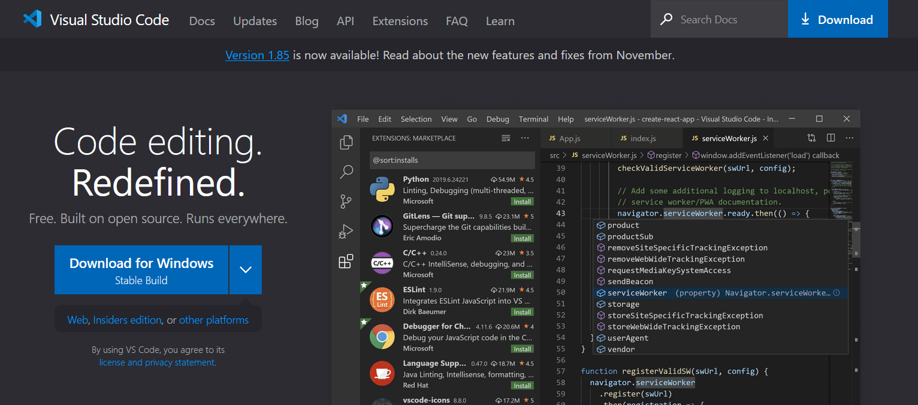
SGE
HERRAMIENTAS DE DESARROLLO
Víctor J. González
Para desarrollar en Odoo no es necesario ningún entorno en particular, pero personalmente recomiendo utilizar Visual Studio Code
UT05: DESARROLLO DE COMPONENTES. PRIMER MÓDULO | HERRAMIENTAS DE DESARROLLO | VS CODE

Slide 5
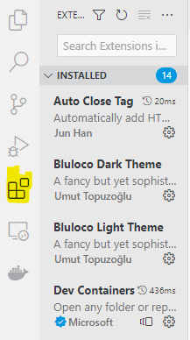
SGE
HERRAMIENTAS DE DESARROLLO
Víctor J. González
VS Code tiene una gran adaptabilidad gracias a sus múltiples extensiones, por lo que algo importante es seleccionar las extensiones más adecuadas para el trabajo que vas a desarrollar.
A continuación, voy a indicar algunas de las que utilizo, pero simplemente es una sugerencia y puedes sentirte libre de utilizar las que mejor se adecúen a tu modo de trabajo
Para gestionar las extensiones tienes que ir al menú de la izquierda y seleccionar el icono con los cuatro cuadrados (o bien con el atajo Ctrl + Shift + X)
UT05: DESARROLLO DE COMPONENTES. PRIMER MÓDULO | HERRAMIENTAS DE DESARROLLO | VS CODE

Slide 6

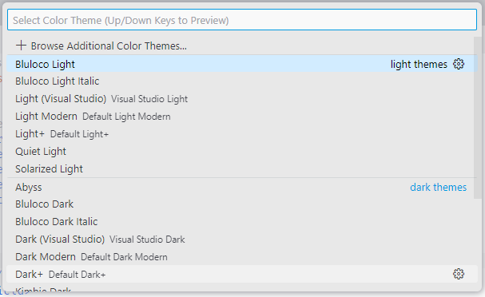
SGE
HERRAMIENTAS DE DESARROLLO
Víctor J. González
Tema
El tema determina los colores que se utilizarán en general para toda la interfaz y en particular para el resaltado de sintaxis.
Hay múltiples temas y la elección de uno u otro es una cuestión muy personal, por lo que lo mejor es probar unos cuantos hasta encontrar uno con el que nos encontremos a gusto.
Para comenzar por algún sitio, en el enlace tienes algunas sugerencias de temas.
https://hackr.io/blog/best-vscode-themes
Para activar un tema una vez instalado pulsas Ctrl+Mayus+P y buscas Preferences: Color theme (en cuanto escribas theme te filtrará resultados)
UT05: DESARROLLO DE COMPONENTES. PRIMER MÓDULO | HERRAMIENTAS DE DESARROLLO | VS CODE

Slide 7
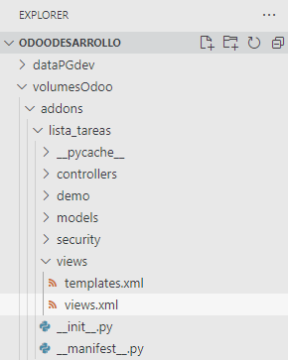
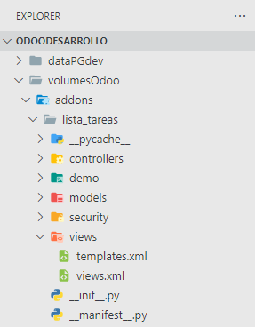
SGE
HERRAMIENTAS DE DESARROLLO
Víctor J. González
Iconos
Por defecto, VS Code tiene una serie de iconos para identificar los tipos de archivos, pero hay extensiones que modifican estos iconos por otros más atractivos.
Personalmente, para este cometido, aconsejaría la instalación de Material Icon Theme. En las imágenes se ve la configuración por defecto (izq) y con Material (dcha).
UT05: DESARROLLO DE COMPONENTES. PRIMER MÓDULO | HERRAMIENTAS DE DESARROLLO | VS CODE

Slide 8
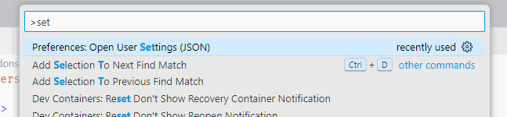
SGE
HERRAMIENTAS DE DESARROLLO
Víctor J. González
Fuente
La fuente también es algo importante, una opción muy clara y legible es Fira Code, que se puede descargar del enlace adjunto.
https://github.com/tonsky/FiraCode
Para activarla pulsamos Ctrl+Mayus+P y buscamos Preferences: Open User Settings (JSON)
Y añadimos estas dos líneas en el archivo JSON que se abre.
UT05: DESARROLLO DE COMPONENTES. PRIMER MÓDULO | HERRAMIENTAS DE DESARROLLO | VS CODE

Slide 9
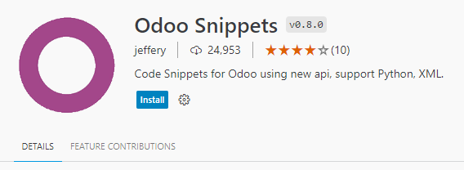
SGE
HERRAMIENTAS DE DESARROLLO
Víctor J. González
Extensiones para Odoo
Hay varias extensiones específicas para Odoo. Por ahora instalaremos solo Odoo Snippets, que permite generar bloques de código a partir de una palabra clave.
UT05: DESARROLLO DE COMPONENTES. PRIMER MÓDULO | HERRAMIENTAS DE DESARROLLO | VS CODE

Slide 10
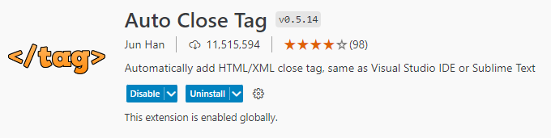
SGE
HERRAMIENTAS DE DESARROLLO
Víctor J. González
Cierre de etiquetas XML
Parte de la programación en Odoo se hace en ficheros XML en los que puede ser complicado llevar un seguimiento de las etiquetas que hemos abierto y no están cerradas.
Para ayudarnos en esta tarea es muy útil la extensión Auto Close Tag, que cierra automáticamente todas las etiquetas que tenemos abiertas
UT05: DESARROLLO DE COMPONENTES. PRIMER MÓDULO | HERRAMIENTAS DE DESARROLLO | VS CODE

Slide 11
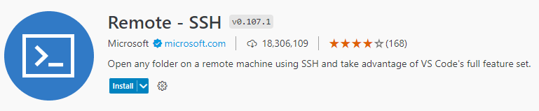
SGE
HERRAMIENTAS DE DESARROLLO
Víctor J. González
Conexión remota
Si tienes preparado tu entorno con contenedores en Docker sobre Windows no será necesario porque los ficheros de los módulos están en local en tu máquina (recuerda que mapeábamos el directorio /mnt/extra-addons a un directorio en la máquina física)
Sin embargo, si tienes tu entorno de desarrollo en una máquina virtual necesitarás conectar tu VS Code (que se ejecuta en Windows) con el directorio de la máquina virtual mediante SSH.
Para ello, necesitarás instalar la extensión Remote – SSH, que permite abrir fácilmente carpetas remotas que funcionarán como proyectos en local.
UT05: DESARROLLO DE COMPONENTES. PRIMER MÓDULO | HERRAMIENTAS DE DESARROLLO | VS CODE

Slide 12
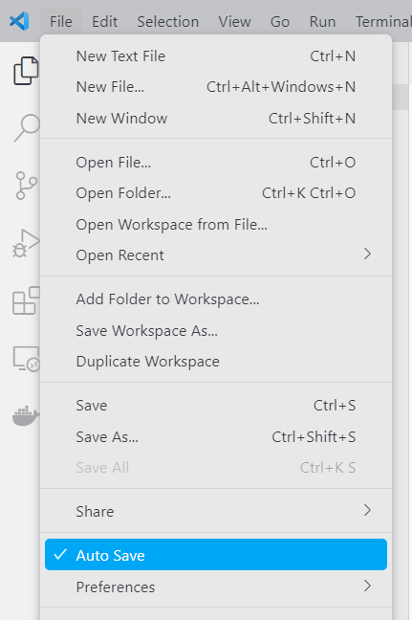
SGE
HERRAMIENTAS DE DESARROLLO
Víctor J. González
Autoguardado
Esta no es una extensión, pero es una funcionalidad muy útil que nos permitirá olvidarnos de tener que guardar los cambios continuamente.
Para activamos simplemente vamos a File -> Auto Save, asegurándonos de que quede marcado.
UT05: DESARROLLO DE COMPONENTES. PRIMER MÓDULO | HERRAMIENTAS DE DESARROLLO | VS CODE

Slide 13
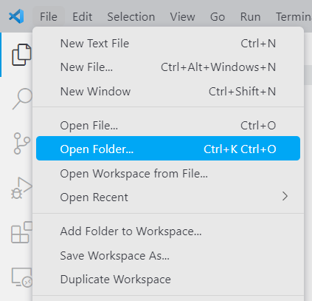
SGE
HERRAMIENTAS DE DESARROLLO
Víctor J. González
Directorio de trabajo
Ya solo resta abrir el directorio de trabajo en File -> Open Folder, ya sea sobre el directorio local si tenemos una configuración en contenedores con unidades mapeadas o usando Remote SSH si nuestros datos están en una máquina virtual.
UT05: DESARROLLO DE COMPONENTES. PRIMER MÓDULO | HERRAMIENTAS DE DESARROLLO | VS CODE

Slide 14

SGE
HERRAMIENTAS DE DESARROLLO
Víctor J. González
Directorio de trabajo
Solo hemos visto unas pinceladas de Visual Studio Code, pero es una herramienta muy versátil que tiene un gran número de opciones muy útiles cuando estamos programando.
Si quieres profundizar en tu conocimiento de VS Code te aconsejo el curso que tienes en el link de abajo (requiere registro, pero el curso es gratuito)
https://www.udemy.com/course/vscode-mejora-tu-velocidad-para-codificar/
UT05: DESARROLLO DE COMPONENTES. PRIMER MÓDULO | HERRAMIENTAS DE DESARROLLO | VS CODE

Slide 15
2
PRIMER MÓDULO CON ODOO

Slide 16
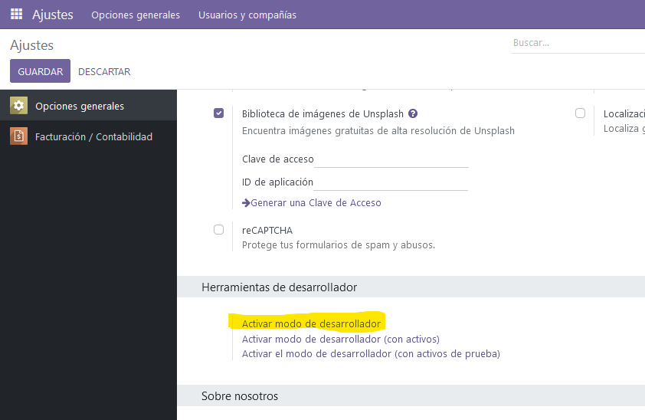
SGE
MODO DESARROLLADOR
Víctor J. González
El primer paso será habilitar el modo desarrollador en Odoo (Modo de desarrollador (modo depuración) — documentación de Odoo - 16.0) Hay varias formas para hacerlo:
La primera es yendo a Ajustes -> Opciones generales -> Herramientas de desarrollador -> Activar modo de desarrollador.
Ten en cuenta que hay que tener instalado por lo menos un módulo para acceder a Ajustes.
UT05: DESARROLLO DE COMPONENTES. PRIMER MÓDULO | PRIMER MÓDULO EN ODOO | MODO DESARROLLADOR

Slide 17
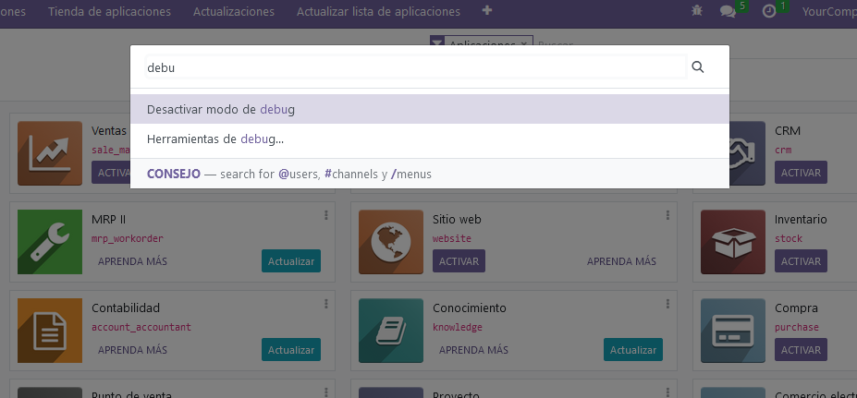
SGE
MODO DESARROLLADOR
Víctor J. González
Otra opción es pulsando Ctrl-K para acceder a la paleta de comandos y buscar Activar modo de debug
Hay más opciones que puedes consultar en el enlace anterior.
UT05: DESARROLLO DE COMPONENTES. PRIMER MÓDULO | PRIMER MÓDULO EN ODOO | MODO DESARROLLADOR

Slide 18
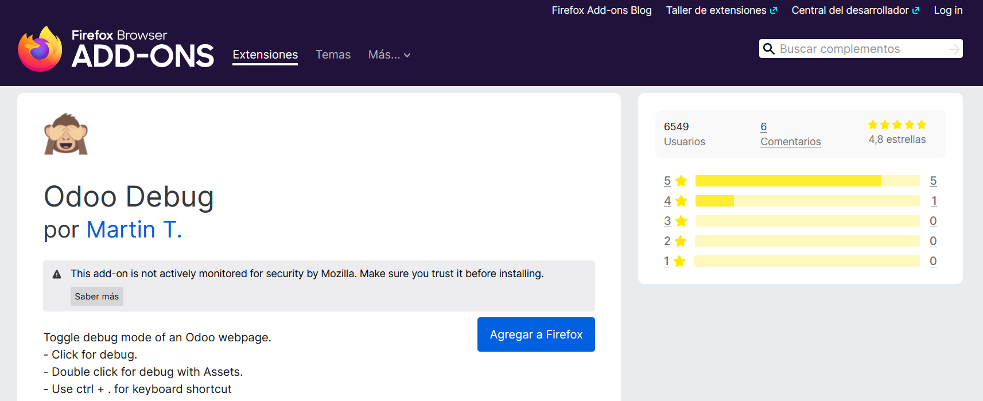
SGE
MODO DESARROLLADOR
Víctor J. González
Otra posibilidad es habilitarlo la extensión disponible tanto para Firefox como para Chrome.
UT05: DESARROLLO DE COMPONENTES. PRIMER MÓDULO | PRIMER MÓDULO EN ODOO | MODO DESARROLLADOR

Slide 19
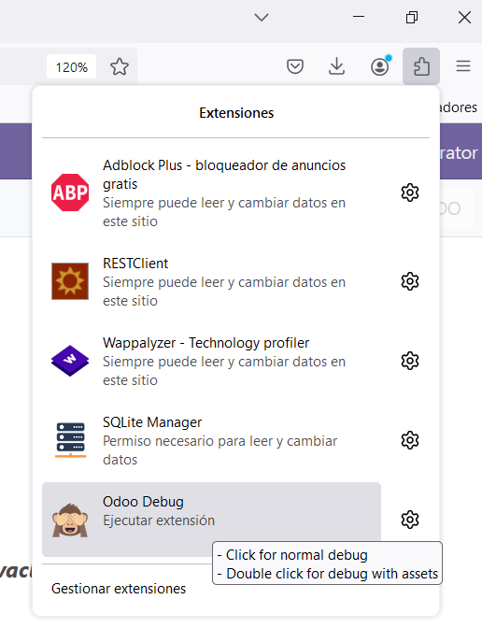
SGE
MODO DESARROLLADOR
Víctor J. González
Una vez cargada la extensión podremos acceder al modo desarrollador simplemente haciendo click en ella.
UT05: DESARROLLO DE COMPONENTES. PRIMER MÓDULO | PRIMER MÓDULO EN ODOO | MODO DESARROLLADOR

Slide 20
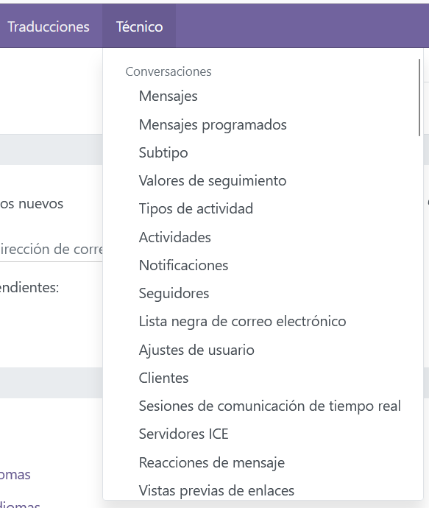
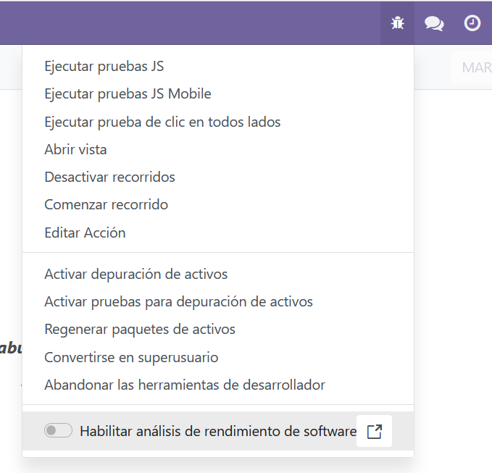
SGE
MODO DESARROLLADOR
Víctor J. González
El modo desarrollador habilita varios cambios en nuestra interfaz, como puede ser el menú depuración en la parte superior derecha de la pantalla o el menú técnico que aparecerá dentro de Ajustes y que contiene ajustes avanzados sobre la base de datos
UT05: DESARROLLO DE COMPONENTES. PRIMER MÓDULO | PRIMER MÓDULO EN ODOO | MODO DESARROLLADOR

Slide 21
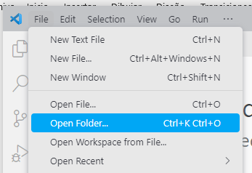
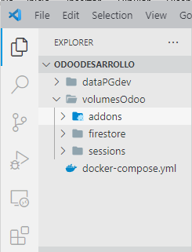
SGE
PRIMER MÓDULO
Víctor J. González
Vamos a crear primero un módulo de prueba, por lo que ya vamos a Visual Studio Code.
Por comodidad, abrimos una carpeta de proyecto. En mi caso he abierto el directorio OdooDesarrollo, desde donde accedo a todas las unidades que hemos mapeado desde el contenedor, incluida addons, que es la que nos interesa.
UT05: DESARROLLO DE COMPONENTES. PRIMER MÓDULO | PRIMER MÓDULO EN ODOO | MÓDULO VACÍO

Slide 22
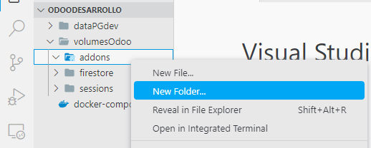
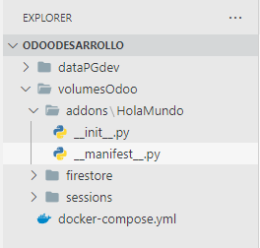
SGE
PRIMER MÓDULO
Víctor J. González
Creamos el directorio que contendrá el addon, por ejemplo, la llamamos HolaMundo
Y dentro del directorio los ficheros __init__.py y __manifest__.py.
Observa que los guiones bajos son dobles.
UT05: DESARROLLO DE COMPONENTES. PRIMER MÓDULO | PRIMER MÓDULO EN ODOO | MÓDULO VACÍO

Slide 23
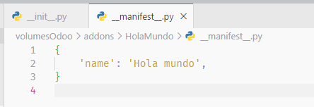
SGE
PRIMER MÓDULO
Víctor J. González
Por ahora podemos dejar en blanco el fichero __init__.py.
En el otro fichero copiamos el siguiente código:
UT05: DESARROLLO DE COMPONENTES. PRIMER MÓDULO | PRIMER MÓDULO EN ODOO | MÓDULO VACÍO

Slide 24
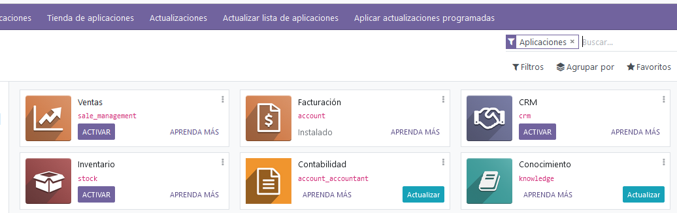
SGE
PRIMER MÓDULO
Víctor J. González
Ahora ya podemos ir al navegador a localhost:8069 y hacer click en Actualizar la lista de aplicaciones para que lea el directorio de addons.
En el cuadro de búsqueda quitamos el filtro Aplicaciones y ponemos, por ejemplo, mundo (o cualquier palabra que tenga el nombre de nuestro módulo)
UT05: DESARROLLO DE COMPONENTES. PRIMER MÓDULO | PRIMER MÓDULO EN ODOO | MÓDULO VACÍO

Slide 25
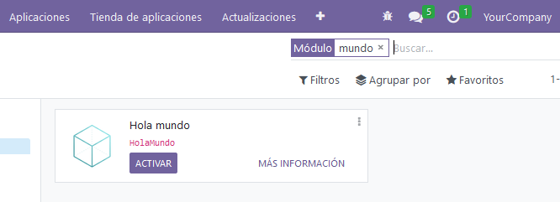
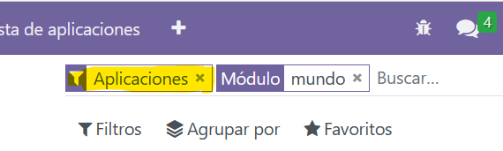
SGE
PRIMER MÓDULO
Víctor J. González
Si todo ha ido bien, ya tendríamos disponible el módulo que hemos creado.
Si no apareciera el módulo y estuviera todo bien podríamos probar a reiniciar el servidor. También asegúrate de quitar el filtro de aplicaciones que sale por defecto.
UT05: DESARROLLO DE COMPONENTES. PRIMER MÓDULO | PRIMER MÓDULO EN ODOO | MÓDULO VACÍO

Slide 26
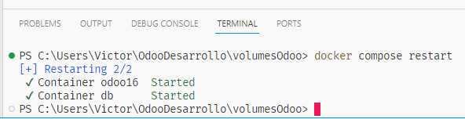
SGE
PRIMER MÓDULO
Víctor J. González
Si no apareciera el módulo y estuviera todo bien podríamos probar a reiniciar el servidor. Esto lo podemos hacer desde el propio VSCode.
Abrimos una terminal integrada (Ctrl+ñ) y ejecutamos la orden docker compose restart, lo que hará que se reinicien todos los contenedores de nuestro proyecto.
UT05: DESARROLLO DE COMPONENTES. PRIMER MÓDULO | PRIMER MÓDULO EN ODOO | MÓDULO VACÍO

Slide 27
3
ESTRUCTURA DE UN MÓDULO EN ODOO

Slide 28

SGE
ODOO SCAFFOLD
Víctor J. González
En el apartado anterior vimos un módulo muy básico, pero implementar un módulo en Odoo requiere de un conjunto de ficheros en Python y XML organizados en una estructura de directorios.
Aunque se pueden crear manualmente, Odoo proporciona una herramienta que construye directamente todos los ficheros necesarios: odoo scaffold
Esta herramienta hay que ejecutarla en local. Si tu entorno de desarrollo está con máquinas virtuales no hay ningún problema: abres una sesión SSH y la ejecutas.
Si tienes un entorno con contenedores tienes que acceder mediante la línea de comandos al contenedor Odoo usando el comando:
docker exec -t -i id_contenedor bash
Puede ser el nombre o el identificador
Comando que quiero ejecutar
Quiero ejecutar un comando
Mantiene sesión interactiva
Asignar pseudoterminal TTY
UT05: DESARROLLO DE COMPONENTES. PRIMER MÓDULO | ESTRUCTURA DE UN MÓDULO | ODOO SCAFFOLD

Slide 29

SGE
ODOO SCAFFOLD
Víctor J. González
Observa que, cuando ejecuto el comando anterior, se me muestra el prompt del Bash. Cualquier comando que introduzca aquí se ejecutará en el contenedor.
Si usamos Docker Compose la orden es similar
Creamos la estructura del módulo con odoo scaffold
Se creará en el directorio de módulos de Odoo
Quiero crear la estructura de un módulo
El módulo se llamará lista_tareas
UT05: DESARROLLO DE COMPONENTES. PRIMER MÓDULO | ESTRUCTURA DE UN MÓDULO | ODOO SCAFFOLD

Slide 30
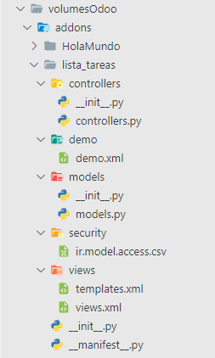
SGE
ODOO SCAFFOLD
Víctor J. González
Recuerda que el directorio /mnt/extra-addons lo tenemos mapeado al directorio ~/odooDesarrollo/volumesOdoo/addons, por lo que desde VSCode ya deberíamos de poder ver lo que ha creado.
UT05: DESARROLLO DE COMPONENTES. PRIMER MÓDULO | ESTRUCTURA DE UN MÓDULO | DIRECTORIOS Y FICHEROS

Slide 31
SGE
FICHEROS DEL MÓDULO
Víctor J. González
Los ficheros generados son:
models/models.py: define un ejemplo del modelo de datos y sus campos
views/views.xml: describe las vistas de nuestro módulo
demo/demo.xml: incluye datos "demo" para el ejemplo propuesto de modelo
controllers/controllers.py: contiene un ejemplo de controlador de rutas
views/templates.xml: contiene dos ejemplos de vistas "qweb" usado por el controlador de rutas.
__manifest__.py: incluye información como el título, descripción, ficheros a cargar, …
UT05: DESARROLLO DE COMPONENTES. PRIMER MÓDULO | ESTRUCTURA DE UN MÓDULO | DIRECTORIOS Y FICHEROS

Slide 32
SGE
ACTUALIZACIÓN DE CAMBIOS
Víctor J. González
Como estamos trabajando en modo desarrollo (opción --dev=all), el servidor lee cada vez las vistas, datos y código Python directamente de los ficheros, por lo que no es necesario reiniciar el servicio ni actualizar el módulo para ver los cambios.
En un entorno de producción la cosa es diferente:
Las vistas, datos,… (todo lo que esté en XML) se guardan en la base de datos al instalar el módulo, así que solo se actualiza cuando se instala o actualiza el módulo.
Los ficheros Python son cargados cada vez que se inicia el servicio Odoo, por lo que, para que se apliquen los cambios hay dos opciones: recargar el módulo o reiniciar el servicio Odoo.
UT05: DESARROLLO DE COMPONENTES. PRIMER MÓDULO | ESTRUCTURA DE UN MÓDULO | DIRECTORIOS Y FICHEROS

Slide 33

SGE
__MANIFEST.PY__
Víctor J. González
Vamos a ver cómo haríamos un módulo que gestione una lista de tareas.
Comenzamos introduciendo los datos en el archivo __manifest__.py. Los campos más relevantes son:
name: nombre que tendrá el módulo
summary y description: resumen y descripción del módulo
author y website: autor y página web del módulo
application: si se considera una aplicación completa o es un módulo técnico que proporciona funcionalidad extra a otra aplicación.
category: categoría a la que pertenece el módulo
version: debe seguir las normas de versionado semántico (https://semver.org/)
depends: listado de módulos de los que depende y que, por tanto, se tienen que cargar antes.
data: lista de ficheros de datos que se tienen que instalar o actualizar con el módulo
https://www.odoo.com/documentation/16.0/es/developer/reference/backend/module.html
UT05: DESARROLLO DE COMPONENTES. PRIMER MÓDULO | ESTRUCTURA DE UN MÓDULO | DIRECTORIOS Y FICHEROS

Slide 34
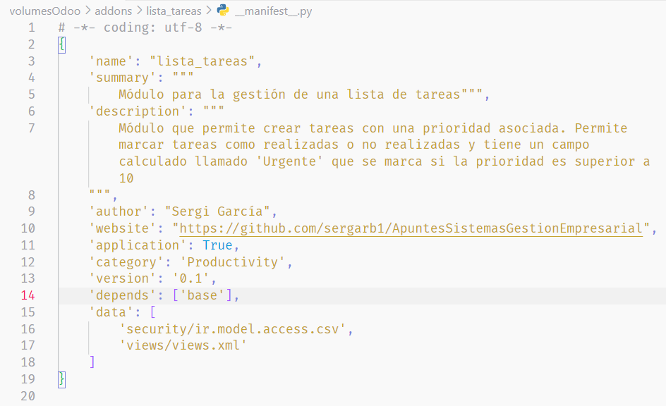
SGE
__MANIFEST__.PY
Víctor J. González
UT05: DESARROLLO DE COMPONENTES. PRIMER MÓDULO | ESTRUCTURA DE UN MÓDULO | DIRECTORIOS Y FICHEROS

Slide 35
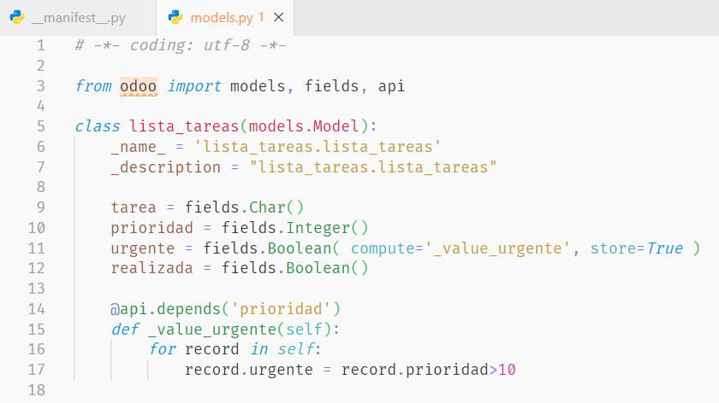
SGE
FICHERO CON EL MODELO
Víctor J. González
Ahora vamos a por el modelo, que está en el fichero models.py
UT05: DESARROLLO DE COMPONENTES. PRIMER MÓDULO | ESTRUCTURA DE UN MÓDULO | DIRECTORIOS Y FICHEROS

Slide 36
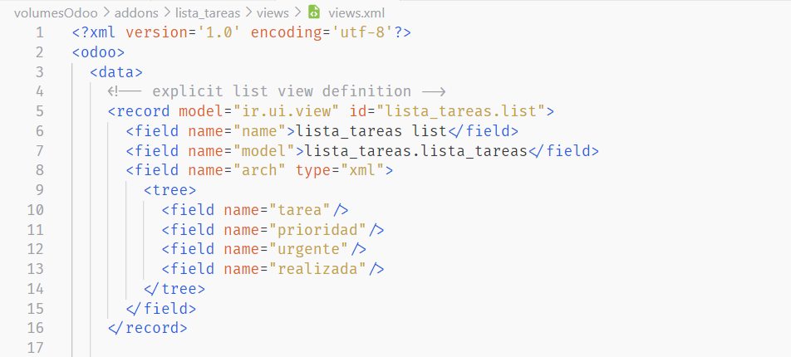
SGE
FICHERO CON LA VISTA
Víctor J. González
Y la vista en el fichero views.xml
Continua en la siguiente página….
UT05: DESARROLLO DE COMPONENTES. PRIMER MÓDULO | ESTRUCTURA DE UN MÓDULO | DIRECTORIOS Y FICHEROS

Slide 37
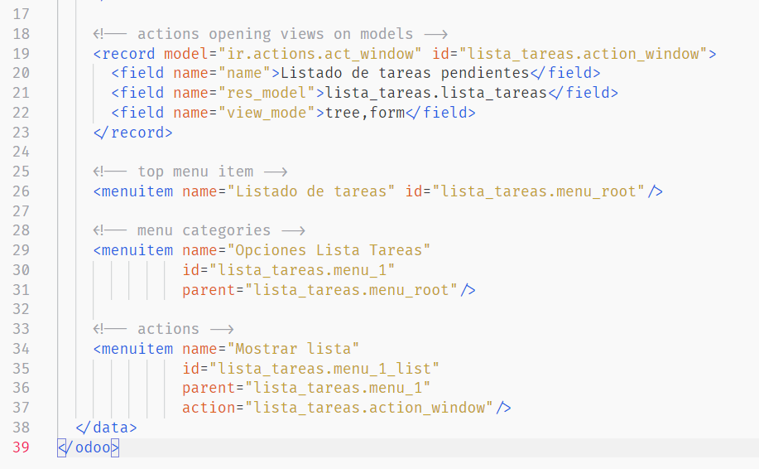
SGE
FICHERO CON LA VISTA
Víctor J. González
UT05: DESARROLLO DE COMPONENTES. PRIMER MÓDULO | ESTRUCTURA DE UN MÓDULO | DIRECTORIOS Y FICHEROS

Slide 38
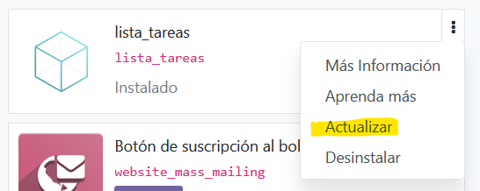
SGE
ACTUALIZANDO EL MÓDULO
Víctor J. González
El módulo se debería actualizar automáticamente (si estás en modo desarrollador), si no lo hiciera puedes actualizarlo manualmente
UT05: DESARROLLO DE COMPONENTES. PRIMER MÓDULO | ESTRUCTURA DE UN MÓDULO | DIRECTORIOS Y FICHEROS

Slide 39
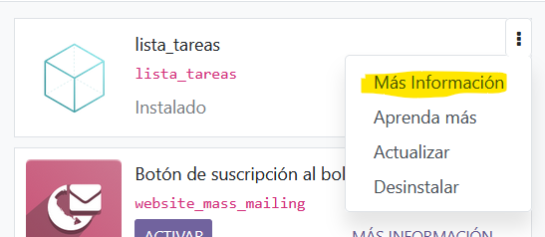
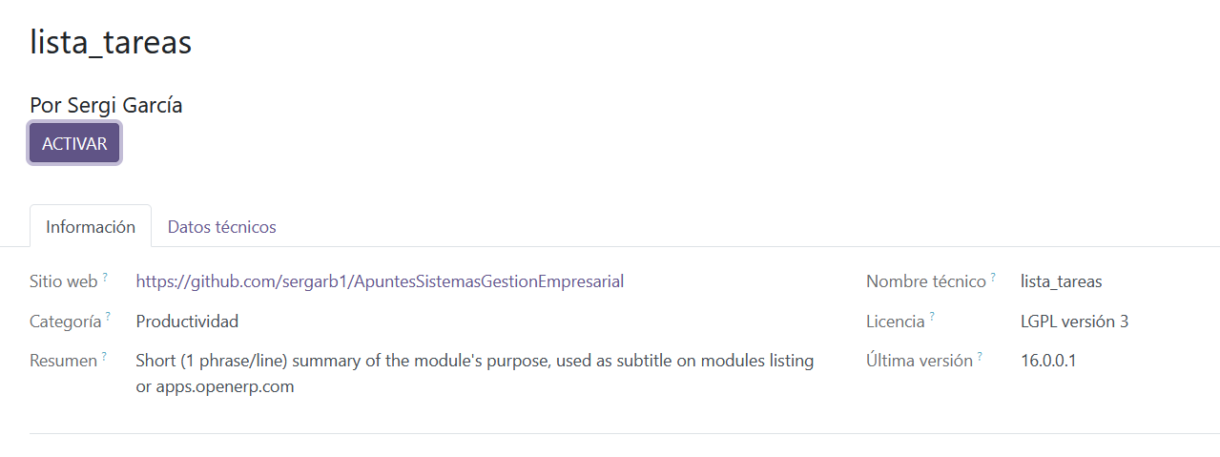
SGE
RESULTADO FINAL
Víctor J. González
Y ya tendríamos el módulo, si vamos a Más información podremos ver toda la información que pusimos en el fichero __manifest__.py
UT05: DESARROLLO DE COMPONENTES. PRIMER MÓDULO | ESTRUCTURA DE UN MÓDULO | DIRECTORIOS Y FICHEROS

Slide 40
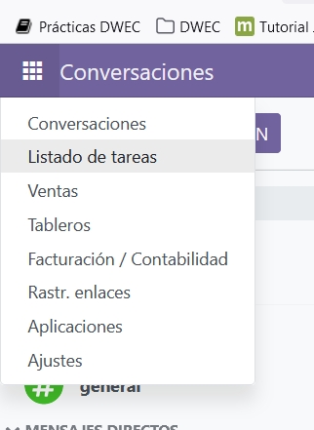
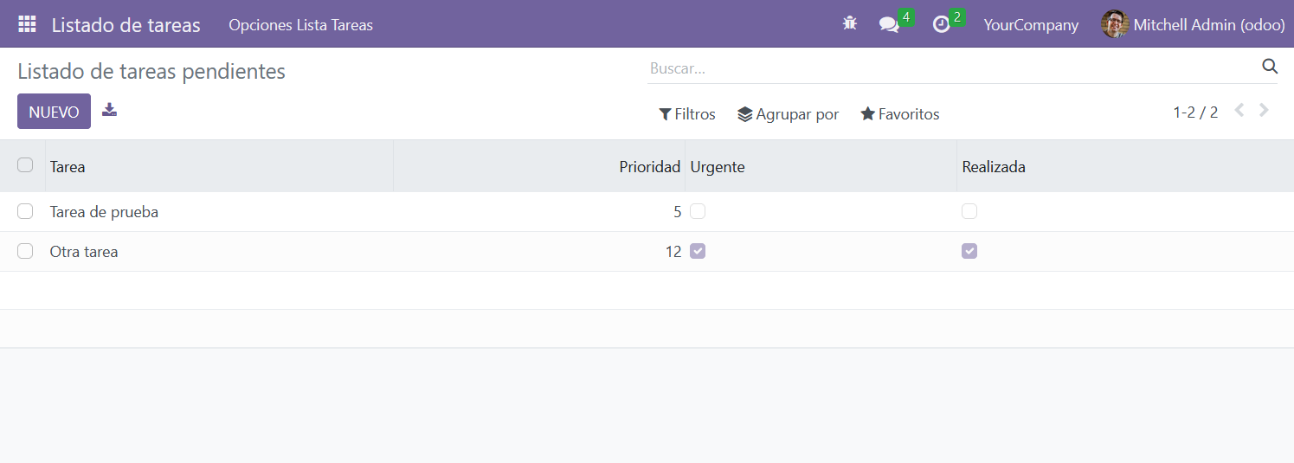
SGE
RESULTADO FINAL
Víctor J. González
Si activas el módulo verás que ya lo tenemos disponible en el menú superior izquierdo de Odoo.
UT05: DESARROLLO DE COMPONENTES. PRIMER MÓDULO | ESTRUCTURA DE UN MÓDULO | DIRECTORIOS Y FICHEROS

Slide 41
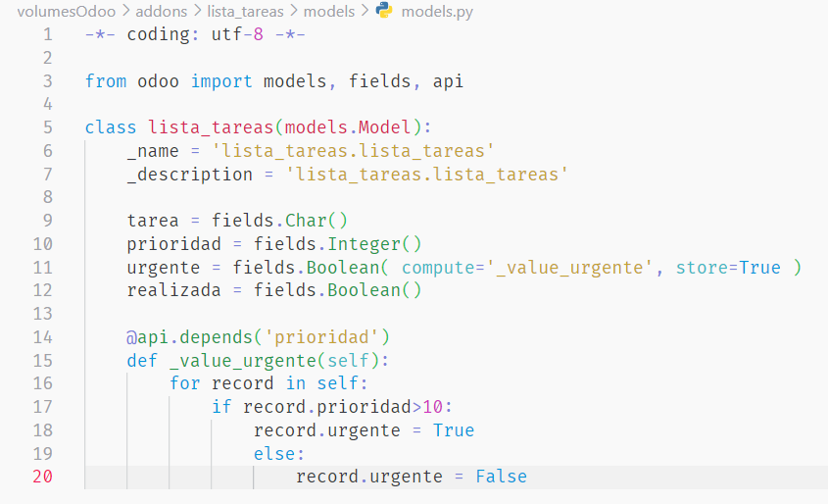
SGE
EXPLICACIÓN DEL CÓDIGO
Víctor J. González
Ahora que ya has conseguido hacer funcionar tu primer módulo en Odoo, vamos a ver exactamente qué hace el código que hemos escrito.
Fichero models.py
Odoo se basa en el sistema ORM (Object Relational Mapping), una técnica que consiste en mapear directamente las clases creadas en un lenguaje de programación sobre una base de datos relacional.
De esta forma, no necesitamos crear la base de datos como tal, sino que simplemente creamos una clase con las propiedades que queramos y, automáticamente, se crearán los campos correspondientes en la base de datos.
Para que esto sea posible, la clase que creamos deberá heredar de la clase models.Model
UT05: DESARROLLO DE COMPONENTES. PRIMER MÓDULO | ESTRUCTURA DE UN MÓDULO | DIRECTORIOS Y FICHEROS

Slide 42
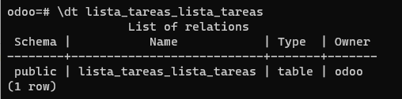
SGE
EXPLICACIÓN DEL CÓDIGO
Víctor J. González
En Python la herencia se indica así. Esto quiere decir que la clase lista_tareas hereda de la clase models.Model
_description es el nombre general para el modelo que se usa, por ejemplo, para búsquedas.
La propiedad _name determina el nombre de la tabla que se va a crear. Aquí vemos desde psql la tabla que ha creado automáticamente
UT05: DESARROLLO DE COMPONENTES. PRIMER MÓDULO | ESTRUCTURA DE UN MÓDULO | DIRECTORIOS Y FICHEROS

Slide 43
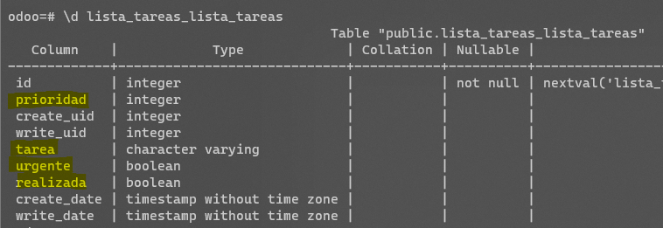
SGE
EXPLICACIÓN DEL CÓDIGO
Víctor J. González
https://www.odoo.com/documentation/17.0/developer/reference/backend/orm.html#fields
Creamos una variable por cada registro que va a tener la tabla en la base de datos. El objeto fields tiene diversas funciones según el tipo de datos que queramos. Más información en el enlace
Podemos agregar información extra para cada registro. Por ejemplo, aquí estamos indicando que el campo urgente es un campo calculado mediante la función _value_urgente
Con store indicamos que se almacenará en la base de datos (sino se recalculará cada vez que sea requerido)
UT05: DESARROLLO DE COMPONENTES. PRIMER MÓDULO | ESTRUCTURA DE UN MÓDULO | DIRECTORIOS Y FICHEROS

Slide 44
SGE
EXPLICACIÓN DEL CÓDIGO
Víctor J. González
Este decorador indica las dependencias del campo calculado para saber cuándo hay que recalcularlo.
La función para el campo calculado
Ya veremos la sintaxis de Python, pero algo importante es que el indentado sirve para establecer los bloques de código
Este campo calculado (urgente) se calcula como verdadero si la prioridad es superior a 10 y falso en caso contrario.
UT05: DESARROLLO DE COMPONENTES. PRIMER MÓDULO | ESTRUCTURA DE UN MÓDULO | DIRECTORIOS Y FICHEROS

Slide 45
SGE
EXPLICACIÓN DEL CÓDIGO
Víctor J. González
Fichero views.xml
Este fichero en formato XML determina qué es lo que va a ver el usuario.
Todo está dentro de la etiqueta <odoo>
El modelo ir.ui.view es un modelo interno de Odoo que se utiliza en las vistas donde se muestra un campo o una lista de árbol (tree list)
Indicamos el modelo que corresponde a esta vista (recuerda que es el nombre que le dimos en models.py)
UT05: DESARROLLO DE COMPONENTES. PRIMER MÓDULO | ESTRUCTURA DE UN MÓDULO | DIRECTORIOS Y FICHEROS

Slide 46
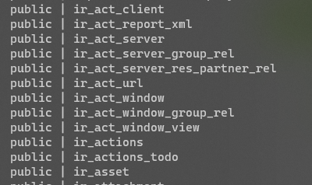
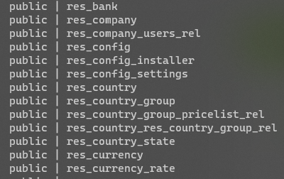
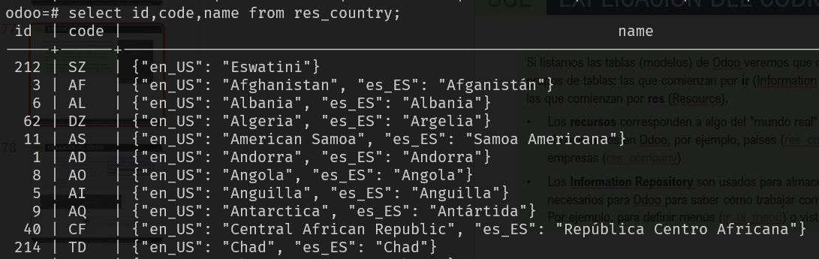
SGE
EXPLICACIÓN DEL CÓDIGO
Víctor J. González
Si listamos las tablas (modelos) de Odoo veremos que destacan dos grupos de tablas: las que comienzan por ir (Information Repository) y las que comienzan por res (Resource).
Los recursos corresponden a algo del "mundo real" que almacenamos en Odoo, por ejemplo, países (res_country) o empresas (res_company)
Los Information Repository son usados para almacenar datos necesarios para Odoo para saber cómo trabajar como aplicación. Por ejemplo, para definir menús (ir_ui_menú) o vistas (ir_ui_view)
Ejemplo del contenido de res_country
UT05: DESARROLLO DE COMPONENTES. PRIMER MÓDULO | ESTRUCTURA DE UN MÓDULO | DIRECTORIOS Y FICHEROS

Slide 47
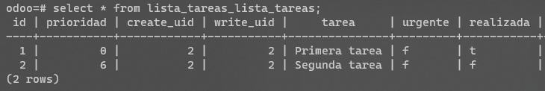
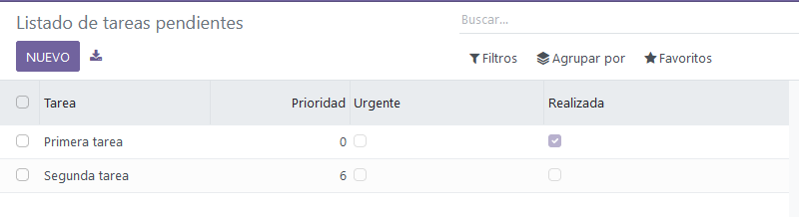
SGE
EXPLICACIÓN DEL CÓDIGO
Víctor J. González
La etiqueta <tree> define cómo va a ser la vista: el tree view o list view muestra múltiples registros en forma de lista donde cada fila representa un registro de la base de datos
Indico qué campos quiero que se muestren
Lo que hay en la base de datos y cómo lo vemos
UT05: DESARROLLO DE COMPONENTES. PRIMER MÓDULO | ESTRUCTURA DE UN MÓDULO | DIRECTORIOS Y FICHEROS

Slide 48
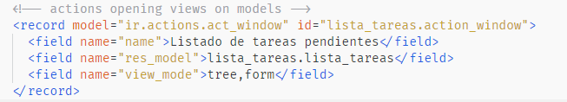
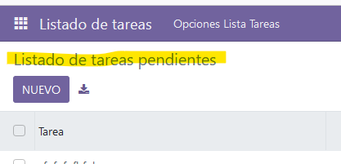
SGE
EXPLICACIÓN DEL CÓDIGO
Víctor J. González
Una acción define el comportamiento del sistema como respuesta a las acciones del usuario.
Las Window Actions son el tipo más común de acción, se usa para presentar la visualización del modelo a través de las vistas. En este ejemplo indicamos que el modelo se presentará con las vistas tree y form
El nombre que se mostrará
Este es el modelo al que corresponden las vistas
UT05: DESARROLLO DE COMPONENTES. PRIMER MÓDULO | ESTRUCTURA DE UN MÓDULO | DIRECTORIOS Y FICHEROS

Slide 49
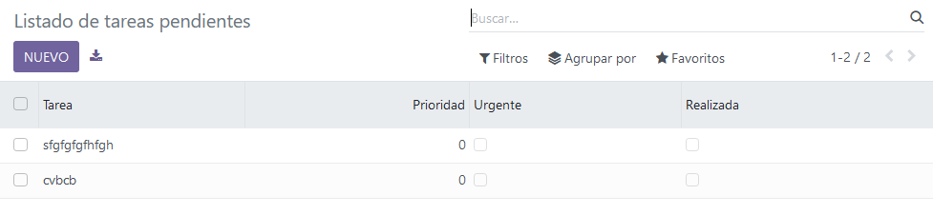
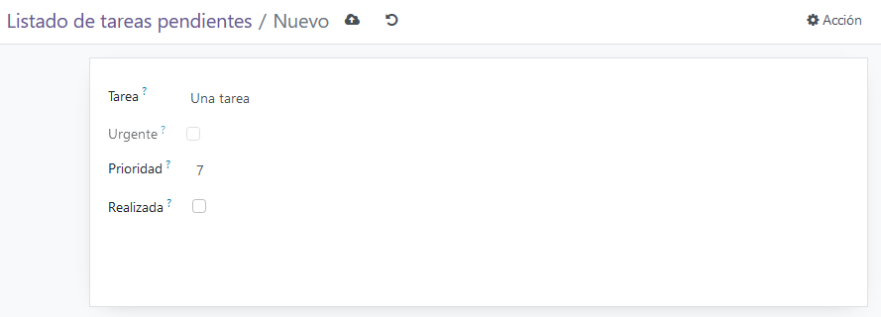
SGE
EXPLICACIÓN DEL CÓDIGO
Víctor J. González
La vista tree es la que muestra una serie de filas con los datos del modelo
La vista form se usa habitualmente para recoger datos introducidos por el usuario
UT05: DESARROLLO DE COMPONENTES. PRIMER MÓDULO | ESTRUCTURA DE UN MÓDULO | DIRECTORIOS Y FICHEROS

Slide 50
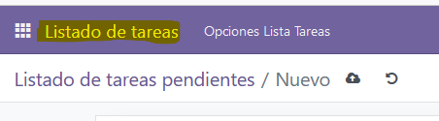
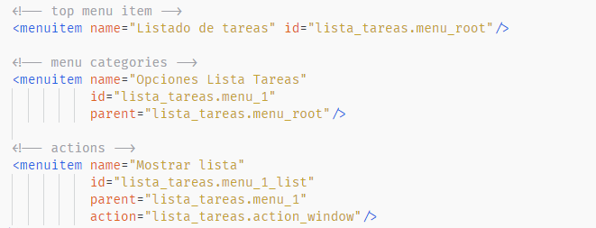


SGE
EXPLICACIÓN DEL CÓDIGO
Víctor J. González
Definimos los menús que se mostrarán en la vista
Esta es la raíz del menú
Definimos cada uno de los submenús
Por último, los elementos de cada menú
UT05: DESARROLLO DE COMPONENTES. PRIMER MÓDULO | ESTRUCTURA DE UN MÓDULO | DIRECTORIOS Y FICHEROS

Slide 51
4
NORMAS DE NOMENCLATURA

Slide 52
SGE
NORMAS DE NOMENCLATURA
Víctor J. González
Como ya has visto, en Odoo hay que hacer referencia a múltiples elementos mediante su nombre o identificador, por lo que es sumamente importante seguir unas normas de nomenclatura para evitar caer en inconsistencias y, por tanto, en errores al ejecutar nuestro módulo.
Nombre del módulo
Utiliza nombres en minúsculas y separados por guiones bajos.
El nombre debe ser descriptivo y breve
Ejemplo: project_management, task_list
UT05: DESARROLLO DE COMPONENTES. PRIMER MÓDULO | NOMENCLATURA| NORMAS DE NOMENCLATURA

Slide 53
SGE
NORMAS DE NOMENCLATURA
Víctor J. González
Nombre del modelo
Los nombres de los modelos siguen la convención:
nombre_modulo.nombre_modelo
Usa minúsculas y guiones bajos para separar las palabras
Ejemplo: library_management.library_author
Campos del modelo
También en minúsculas y con guiones bajos
Usa nombres descriptivos y evita abreviaturas a menos que sean estándar
Evita caracteres no anglosajones
Ejemplos:
name: nombre del registro
order_date: fecha de pedido
UT05: DESARROLLO DE COMPONENTES. PRIMER MÓDULO | NOMENCLATURA| NORMAS DE NOMENCLATURA

Slide 54
SGE
NORMAS DE NOMENCLATURA
Víctor J. González
Identificadores de registros XML
Usa un prefijo relacionado con el módulo seguido de un identificador del propósito
Usa minúsculas, guiones bajos y nombres descriptivos
Ejemplos:
view_project_task_form: vista de formulario para el modelo project_task
action_project_task_tree: vista para la vista lista de project.task
menu_project_taks_root: menú raíz del módulo anterior
UT05: DESARROLLO DE COMPONENTES. PRIMER MÓDULO | NOMENCLATURA| NORMAS DE NOMENCLATURA

Slide 55
SGE
NORMAS DE NOMENCLATURA
Víctor J. González
Acciones
Las acciones, tanto de ventana como de servidor, deben usar nombres descriptivos que indiquen el modelo y el propósito.
Ejemplos:
action_project_task_tree: acción que muestra la vista lista del modelo
action_invoice_send_mail: acción de servidor del modelo invoice que envía un correo electrónico.
UT05: DESARROLLO DE COMPONENTES. PRIMER MÓDULO | NOMENCLATURA| NORMAS DE NOMENCLATURA

